Slide 1


Bài 15:
TUÂN THỦ QUY ĐỊNH NƠI CÔNG CỘNG
( Tiết 1)
CHỦ ĐỀ 8
TUÂN THỦ QUY ĐỊNH NƠI CÔNG CỘNG

Slide 2

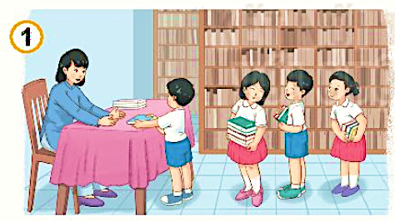
KHÁM PHÁ
1
Quan sát tranh và trả lời câu hỏi:
Nêu những quy định cần tuân thủ ở nơi công cộng trong các bức tranh
Xếp hàng khi mượn sách ở thư viện.

Slide 3
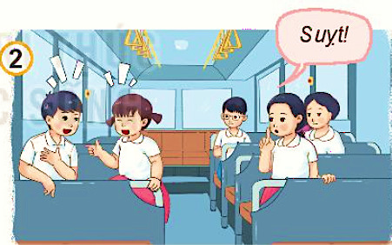
Không gây ồn ào khi ở trên các phương tiện công cộng.

Slide 4
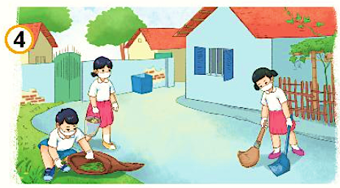
Giữ vệ sinh đường làng, ngõ xóm.

Slide 5

KHÁM PHÁ
2
Đọc các tình huống sau và trả lời câu hỏi:
Những việc làm này đem lại hậu quả gì?
1
Các bạn đang đùa nghịch trong thư viện.

Slide 6
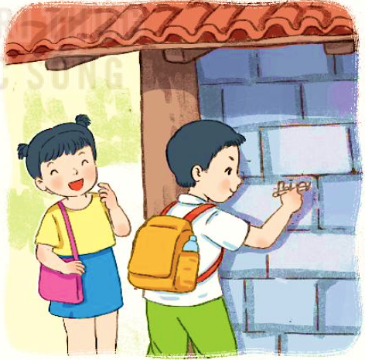
Khi tham quan khu di tích lịch sử, một số bạn viết tên mình lên bức tường.
4

Slide 7


